Slide 1
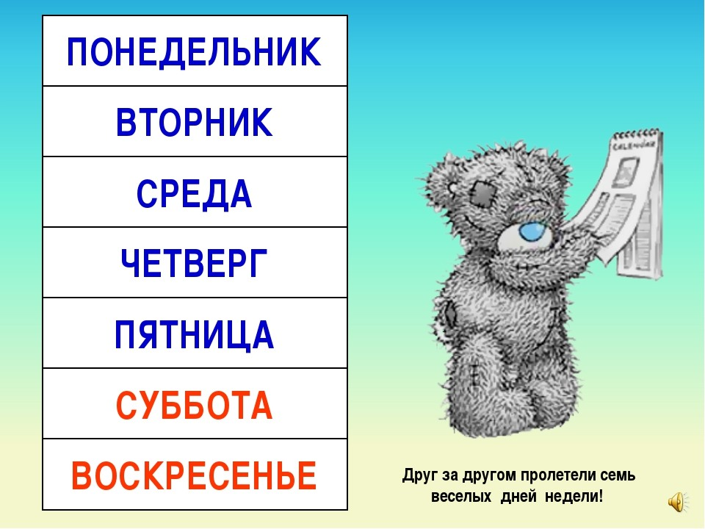
НАЗИВИ ДАНА У НЕДЕЉИ НА РУСКОМ ЈЕЗИКУ

Slide 2
НАЗИВИ ДАНА У НЕДЕЉИ НА РУСКОМ ЈЕЗИКУ
Понеде́льник — понедељак
Вто́рник — уторак
Среда́ — среда
Четве́рг — четвртак
Пя́тница — петак
Суббо́та — субота
Воскресе́нье — недеља

Slide 3
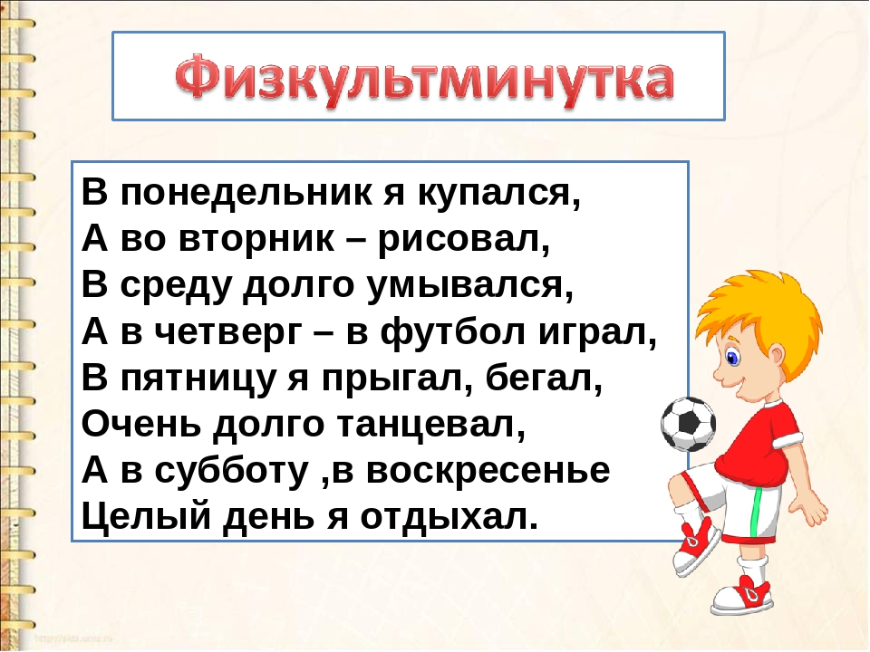
НАЗИВИ ДАНА У НЕДЕЉИ НА РУСКОМ ЈЕЗИКУ

Slide 4
НАЗИВИ ДАНА У НЕДЕЉИ НА РУСКОМ ЈЕЗИКУ
В понедельник — у понедељак
Во вторник — у уторак
В среду — у среду
В четверг — у четвртак
В пятницу — у петак
В субботу — у суботу
В воскресенье — у недељу

Slide 5
НАЗИВИ ДАНА У НЕДЕЉИ НА РУСКОМ ЈЕЗИКУ
ПРЕДЛОГ „В“ се користи са акузативом што можемо да проверимо на следећи начин:
Код назива дана у недељи који су мушког рода се не додаје никакав наставак јер припадају категорији неживих предмета.
Код назива дана у недељи који су женског рода се додаје наставак –У, типичан за акузатив женског рода.

Slide 6
НАЗИВИ ДАНА У НЕДЕЉИ НА РУСКОМ ЈЕЗИКУ
По понедельникам — понедељком
По вторникам — уторком
По средам — средом
По четвергам — четвртком
По пятницам — петком
По субботам — суботом
По воскресеньям — недељом

Slide 7
НАЗИВИ ДАНА У НЕДЕЉИ НА РУСКОМ ЈЕЗИКУ
ВАЖНО!!!
Уколико је неопходно изразити регуларно понављање, у руском језику се користи предлог „ПО“ са дативом множине који у свим родовима има наставак –МА.
На пример:
По субботам и воскресеньям не работаю. Суботом и недељом не радим.
Она танцует сальсу по средам. Она плеше салсу средом.
По пятницам обычно встречаемся с друзьями. Петком се обично виђамо са другарима.

Slide 8
НАЗИВИ ДАНА У НЕДЕЉИ НА РУСКОМ ЈЕЗИКУ
ВАЖНО!!!
У руском језику је неопходно користити предлог «В» пред временским придевом «прошли» или «следећи». Употреба изгледа овако:
В прошлый понедельник / в следующий понедельник
В прошлый вторник / в следующий вторник
В прошлую среду / в следующую среду
В прошлый четверг / в следующий четверг
В прошлую пятницу / в следующую пятницу
В прошлую субботу / в следующую субботу
В прошлое воскресенье / в следующее воскресенье

